Slide 1
ОСНОВНЫЕ СОСТОЯНИЯ, ТРЕБУЮЩИЕ ПЕРВОЙ ПОМОЩИ
Тема 4 · Травмы, ранения, поражения и прочие состояния

Slide 2
СОДЕРЖАНИЕ
Оказание первой помощи при травмах, ранениях и поражениях, прочих состояниях
1
Общий порядок действий
2
Травмы и поражения
2
3
Отравления и укусы
4
Судороги и лекарства
5
Поддержка и наблюдение

Slide 3
ЕДИНЫЙ ПОРЯДОК ПЕРВОЙ ПОМОЩИ
Оказание первой помощи при травмах, ранениях и поражениях, прочих состояниях
1
Оцените обстановку, определите опасности и обеспечьте безопасность.
2
Проверьте сознание; восстановите проходимость дыхательных путей.
3
3
Оцените нормальное дыхание и при его отсутствии начните реанимацию.
4
Найдите и остановите массивное наружное кровотечение.
5
Вызовите скорую медицинскую помощь самостоятельно или через помощника.
6
Проведите подробный осмотр, окажите помощь и контролируйте состояние.
Новая угроза жизни всегда важнее продолжения подробного осмотра.

Slide 4
КАКИЕ СОСТОЯНИЯ МОЖНО ОБНАРУЖИТЬ
Оказание первой помощи при травмах, ранениях и поражениях, прочих состояниях
1
Травмы
2
Поражения
Повреждения головы, шеи, груди, живота, таза, позвоночника и конечностей.
Ожоги, перегревание, отморожение, переохлаждение, действие химических веществ и тока.
4
3
Отравления
4
Прочие состояния
Поступление яда через рот, дыхательные пути, кожу, при укусе или введении.
Судорожный приступ, острая реакция на стресс и необходимость помочь с лекарством.

Slide 5
ТРАВМЫ ГОЛОВЫ, ШЕИ И ПОЗВОНОЧНИКА
Оказание первой помощи при травмах, ранениях и поражениях, прочих состояниях
Что делает помощник
Чего избегает
• останавливает наружное кровотечение и закрывает раны
• контролирует сознание и дыхание при признаках травмы головы
• не давит на поврежденный глаз и закрывает повязкой оба глаза
• удерживает голову при подозрении на травму шеи
• не извлекает инородные тела и костные отломки
• не поворачивает и не запрокидывает голову без необходимости
• не сгибает и не скручивает позвоночник
• не перемещает пострадавшего, если место безопасно
5

Slide 6
ТРАВМЫ ГРУДИ, ЖИВОТА И ТАЗА
Оказание первой помощи при травмах, ранениях и поражениях, прочих состояниях
Грудь
Живот и таз
• открытую рану закрывает герметизирующей повязкой с фиксацией по трем сторонам
• при травме ребер помогает занять полусидячее положение
• следит за нарастанием одышки и изменением цвета кожи
• обеспечивает покой и не дает пищу или питье
• не вправляет выпавшие органы и не давит на них повязкой
• при травме таза укладывает на спину с согнутыми и разведенными ногами
6

Slide 7
ТРАВМЫ КОНЕЧНОСТЕЙ
Оказание первой помощи при травмах, ранениях и поражениях, прочих состояниях
• Сначала остановите сильное кровотечение и наложите повязку на рану.
• Снимите украшения с поврежденной конечности до развития отека.
• Не исправляйте деформацию и не сопоставляйте костные отломки.
• Обездвижьте поврежденную часть в найденном положении.
• При отсутствии шины фиксируйте руку к туловищу, ногу — к здоровой ноге.
• После фиксации проверяйте цвет, тепло и чувствительность пальцев.
7

Slide 8
ТЕРМИЧЕСКИЕ ПОРАЖЕНИЯ
Оказание первой помощи при травмах, ранениях и поражениях, прочих состояниях
Тепло
Холод
• при ожоге прекратите действие тепла и охлаждайте участок водой не менее 20 минут
• при перегревании перенесите человека в прохладу, снимите лишнюю одежду и охлаждайте
• при ясном сознании предлагайте пить небольшими порциями
• при отморожении наложите сухую теплоизолирующую повязку и обездвижьте участок
• при переохлаждении замените мокрую одежду, укройте и согревайте постепенно
• не растирайте отмороженную кожу и не согревайте ее у огня
8

Slide 9
ХИМИЧЕСКОЕ ПОРАЖЕНИЕ И ЭЛЕКТРОТРАВМА
Оказание первой помощи при травмах, ранениях и поражениях, прочих состояниях
Химическое вещество
Электрический ток
• защитите себя и удалите загрязненную одежду
• промывайте пораженную кожу водой не менее 20 минут
• при проглатывании едкого вещества не вызывайте рвоту
• сохраните упаковку или название вещества
• не касайтесь пострадавшего до надежного отключения источника
• к высоковольтным проводам не приближайтесь
• после отключения сразу оцените сознание и дыхание
• будьте готовы начать сердечно-легочную реанимацию
9

Slide 10
ОТРАВЛЕНИЕ
Оказание первой помощи при травмах, ранениях и поражениях, прочих состояниях
• Прекратите поступление яда, не подвергая опасности себя.
• Выясните вещество, путь поступления, примерное количество и время.
• Оцените сознание и дыхание, вызовите скорую медицинскую помощь.
• При вдыхании выведите на свежий воздух только из безопасной зоны.
• При попадании на кожу снимите загрязненную одежду и тщательно промойте кожу.
• Не вызывайте рвоту у человека без сознания или при химическом ожоге пищевода.
10
Сохраните упаковку, этикетку или фотографию вещества для специалистов.

Slide 11
УКУСЫ И УЖАЛИВАНИЯ
Оказание первой помощи при травмах, ранениях и поражениях, прочих состояниях
• Убедитесь, что животное или насекомое больше не представляет угрозы.
• Действуйте по общим принципам помощи при отравлении.
• Обеспечьте покой и ограничьте движение поврежденной части.
• Приложите холод через ткань; заранее снимите кольца и браслеты.
• Не разрезайте рану, не прижигайте ее и не пытайтесь высасывать яд.
• Следите за нарастающим отеком, сыпью, осиплостью и затруднением дыхания.
11

Slide 12
СУДОРОГИ И ПОМОЩЬ С ЛЕКАРСТВОМ
Оказание первой помощи при травмах, ранениях и поражениях, прочих состояниях
Судорожный приступ
Лекарство
• освободите пространство и защитите голову
• не удерживайте человека и ничего не кладите ему в рот
• после приступа проверьте дыхание и травмы
• при нормальном дыхании уложите на бок
• помогайте только с препаратом самого пострадавшего
• убедитесь, что препарат назначен врачом для медицинской цели
• не выбирайте препарат и не меняйте дозу
• ничего не давайте через рот человеку без сознания
12

Slide 13
НАБЛЮДЕНИЕ И ПСИХОЛОГИЧЕСКАЯ ПОДДЕРЖКА
Оказание первой помощи при травмах, ранениях и поражениях, прочих состояниях
• Придайте положение, соответствующее травме и облегчающее дыхание.
• Регулярно проверяйте сознание, дыхание, цвет кожи и жалобы.
• Следите за повязками, кровотечением и состоянием обездвиженных конечностей.
• Говорите спокойно, представьтесь и объясняйте каждое действие.
• Не обесценивайте страх, не спорьте и не давайте ложных обещаний.
• Оставайтесь рядом до передачи пострадавшего специалистам.
13

Slide 14
ГЛАВНОЕ ЗАПОМНИТЬ
Оказание первой помощи при травмах, ранениях и поражениях, прочих состояниях
Сначала устраните опасность для себя и пострадавшего
Оцените сознание, дыхание и сильное кровотечение
14
Вызовите скорую помощь и следуйте указаниям диспетчера
Помогайте по найденным состояниям в порядке срочности
Наблюдайте и поддерживайте до передачи специалистам

Slide 15
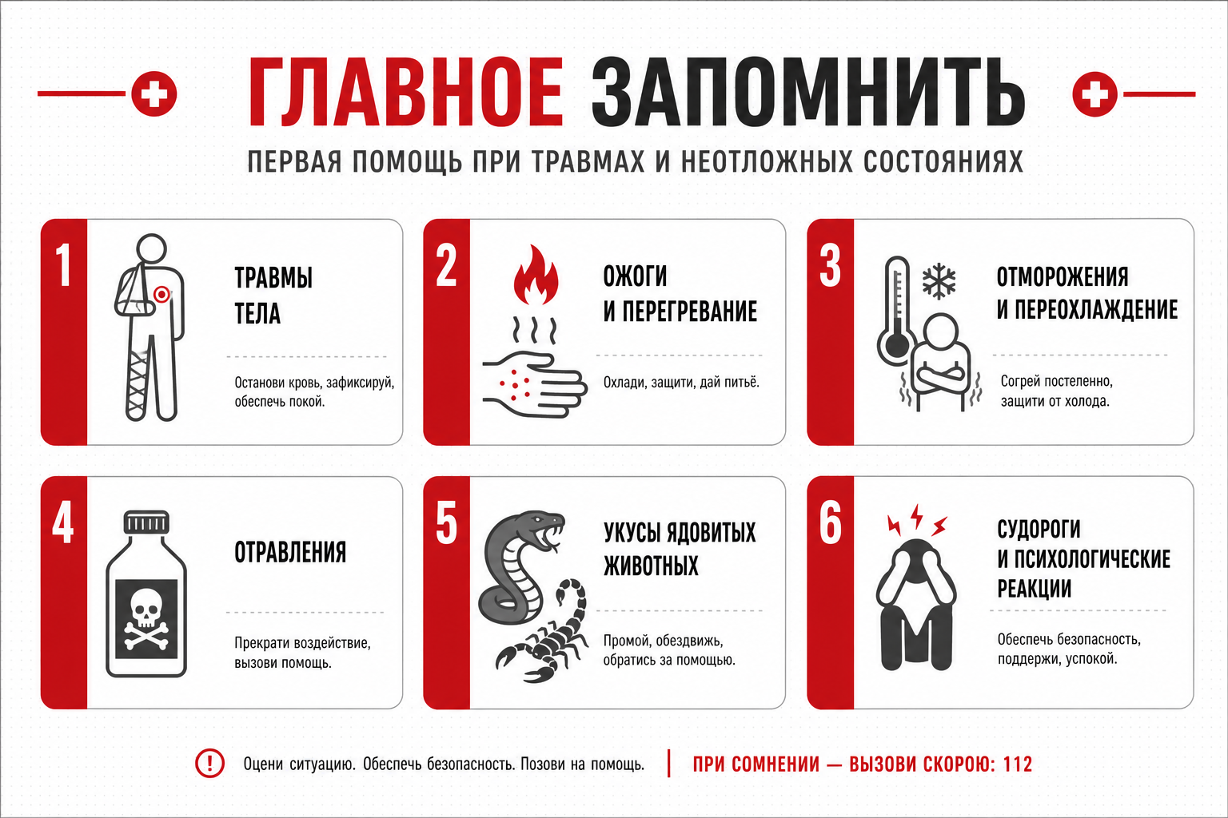
ПАМЯТКА
Оказание первой помощи при травмах, ранениях и поражениях, прочих состояниях
15

Slide 16
БЛАГОДАРИМ ЗА ВНИМАНИЕ

